Slide 1
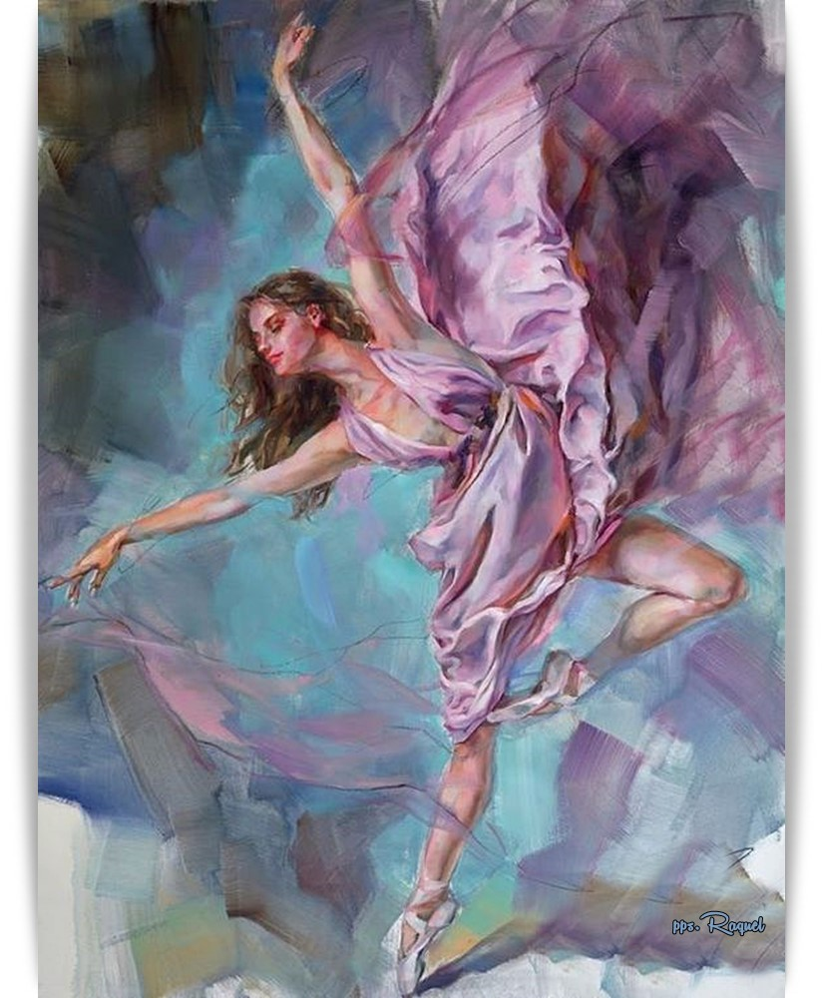





Slide 2
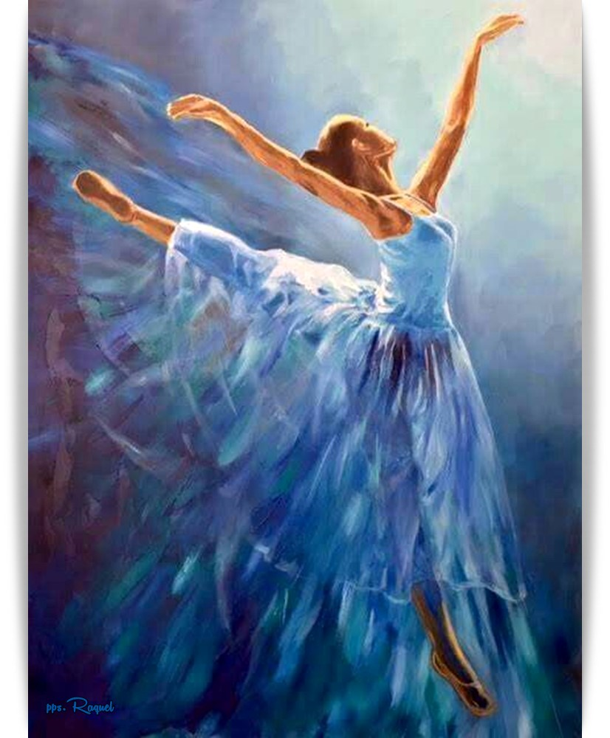

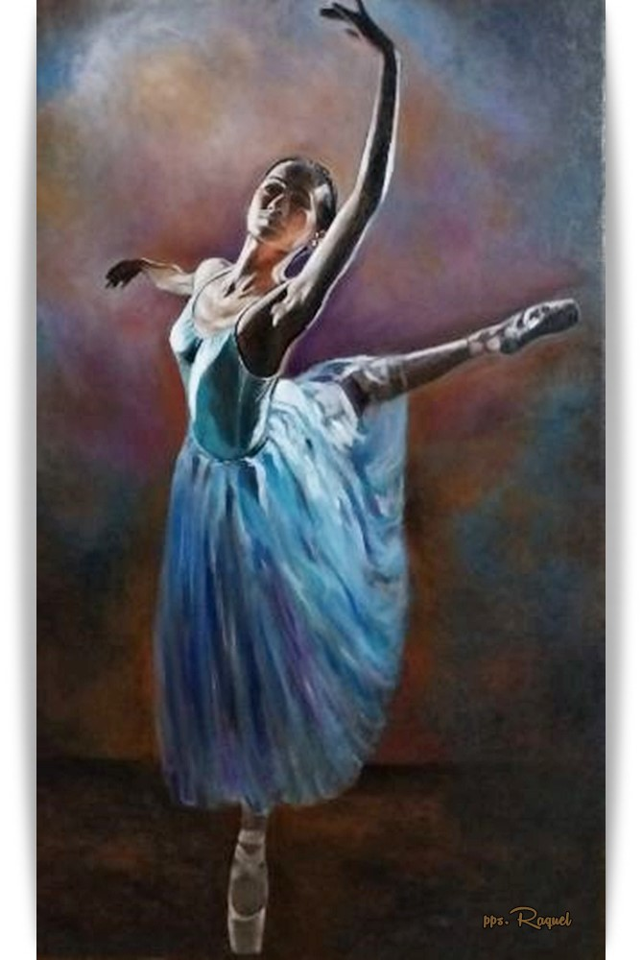

Slide 3

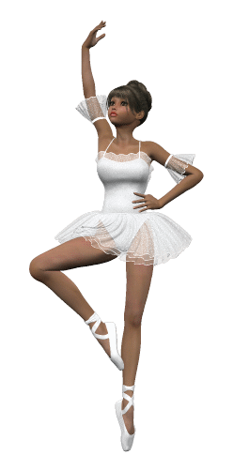
En el escenario, danzan como estrellas fugaces, sus movimientos son versos de una danza mágica, bailarinas, esencia de gracia y elegancia, en cada paso, un poema que el alma entona

Slide 4
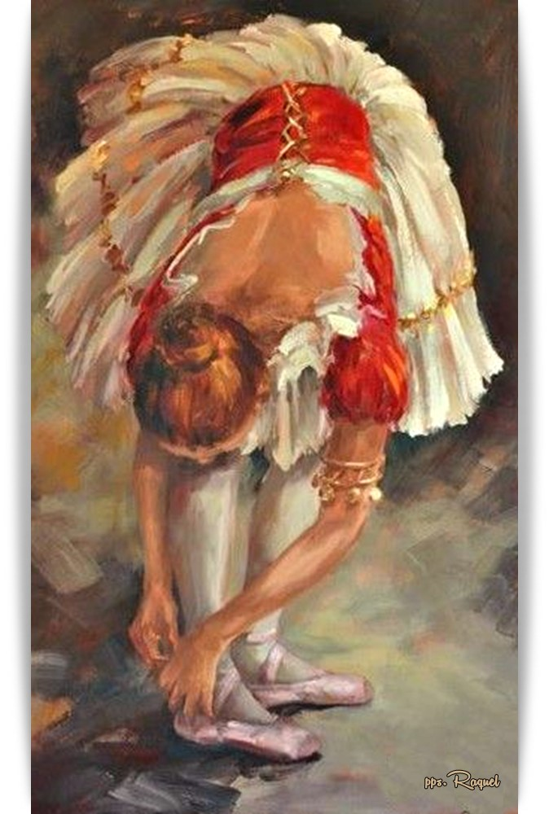

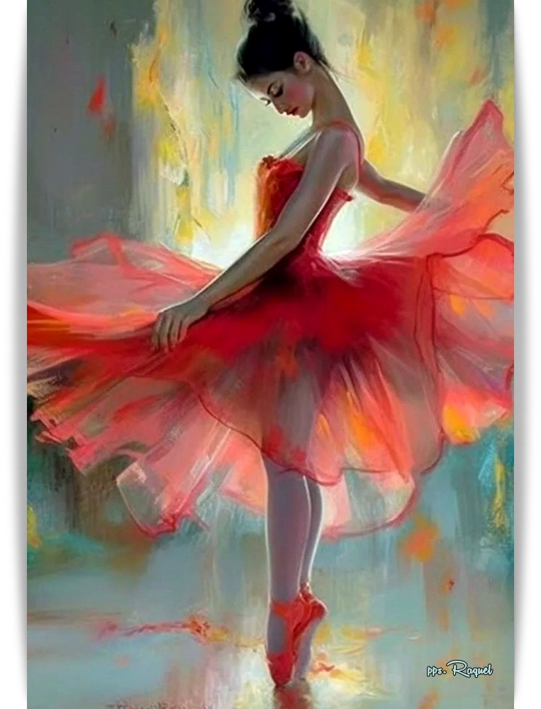

Slide 5
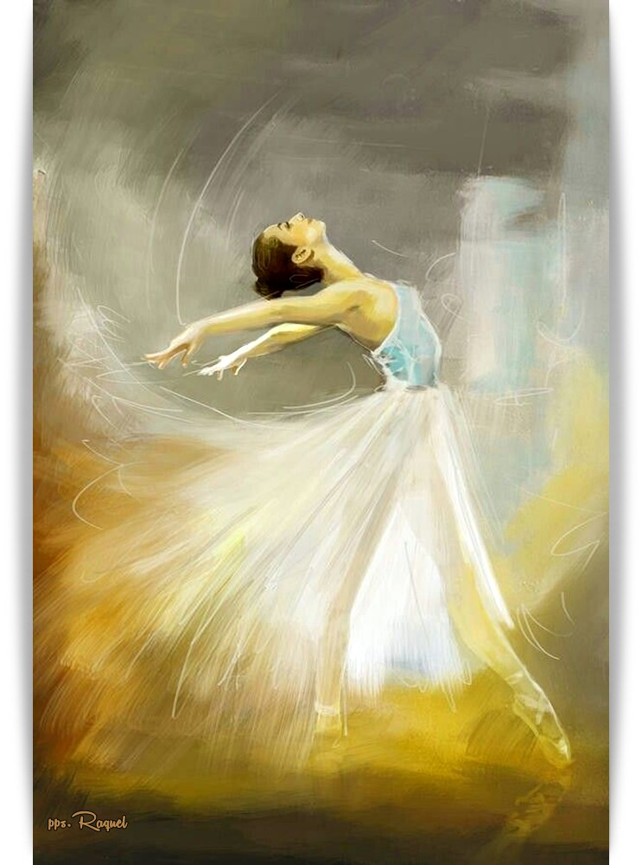

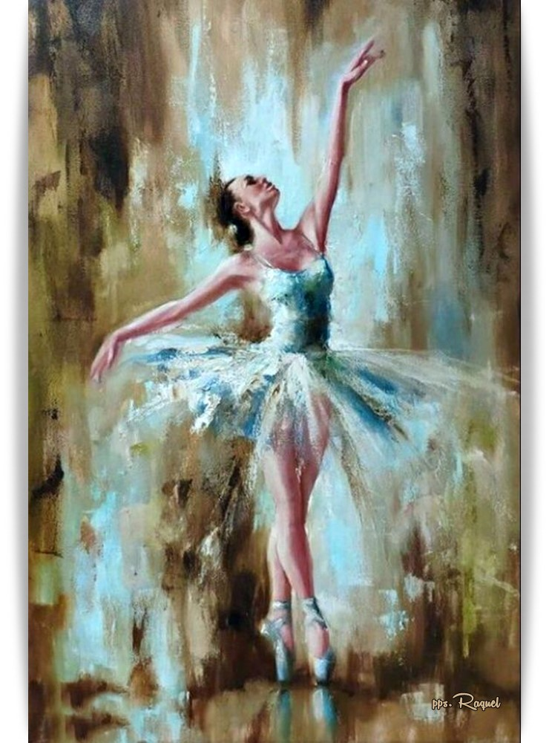

Slide 6
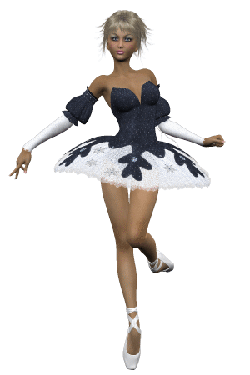
Sus pies descalzos acarician el suelo con suavidad, trazando historias de amor, pasión y libertad, sus cuerpos son pinceles que pintan el aire, creando un lienzo efímero de arte sin par

Slide 7
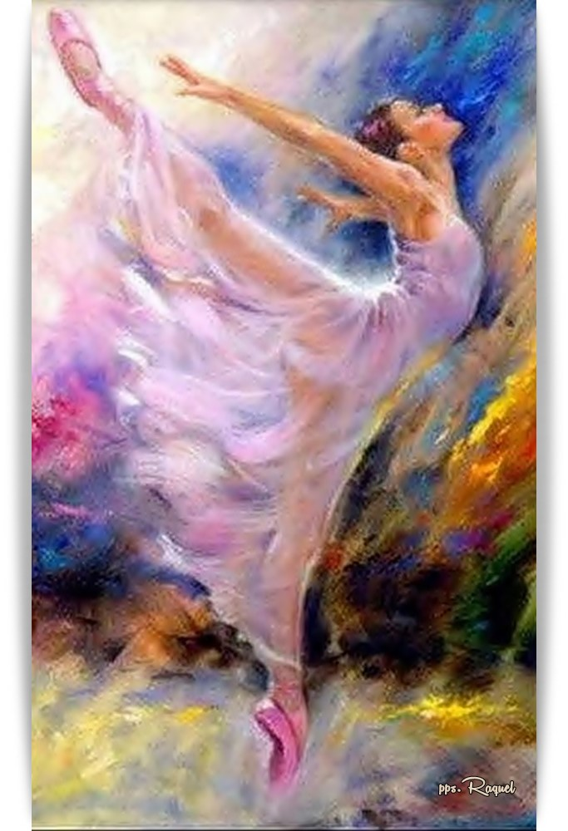

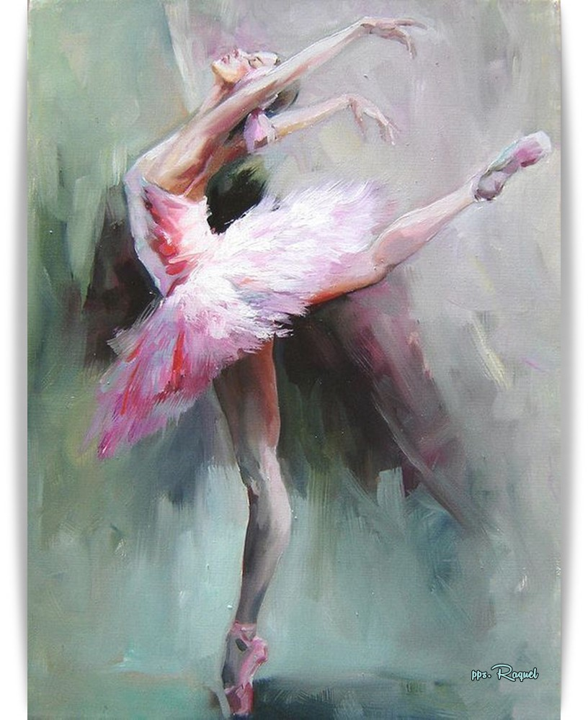

Slide 8
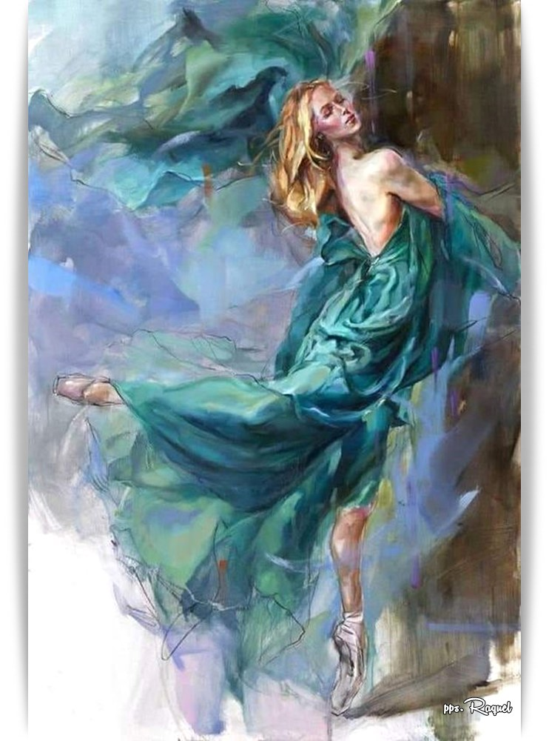

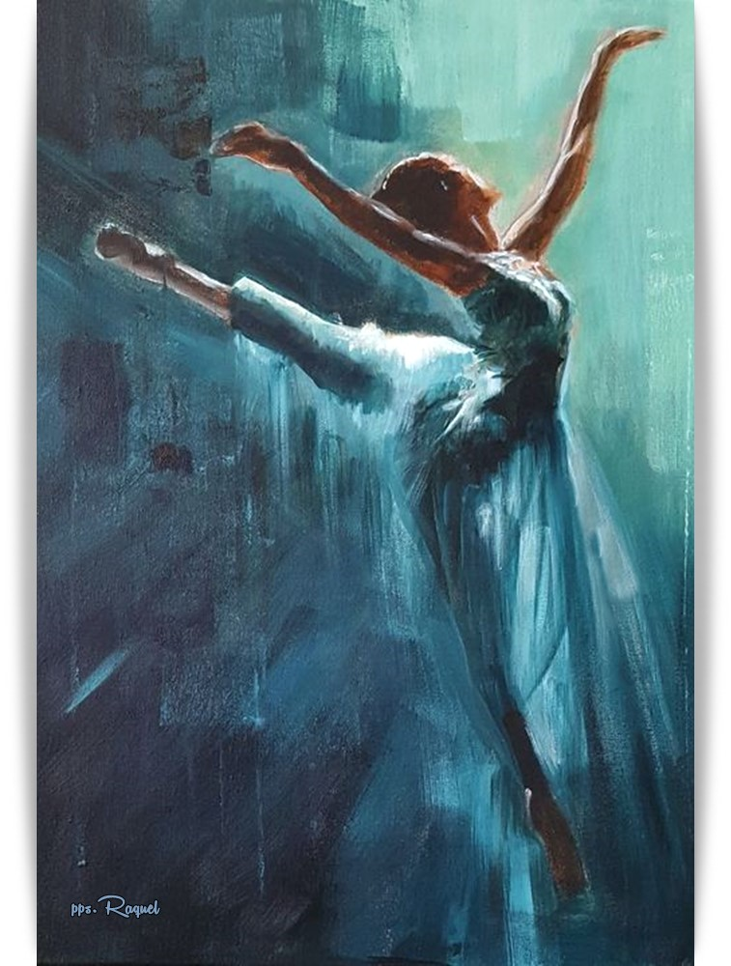

Slide 9

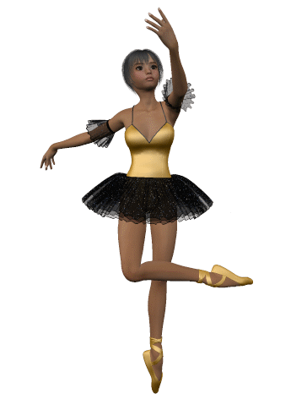
En sus giros, el mundo entero parece detenerse, y en sus saltos, desafían la gravedad con destreza, bailarinas, musas de la música y el movimiento, embriagando corazones con su encanto y talento

Slide 10
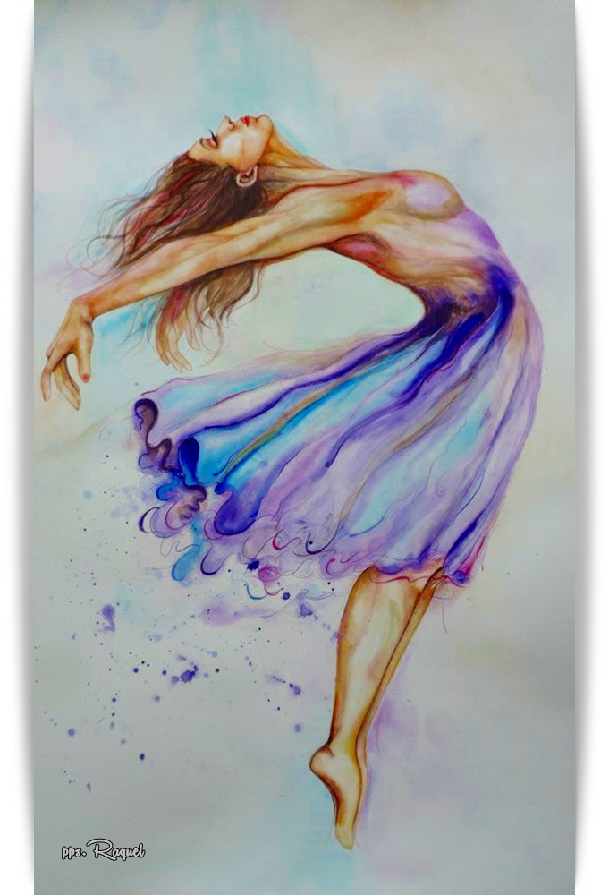
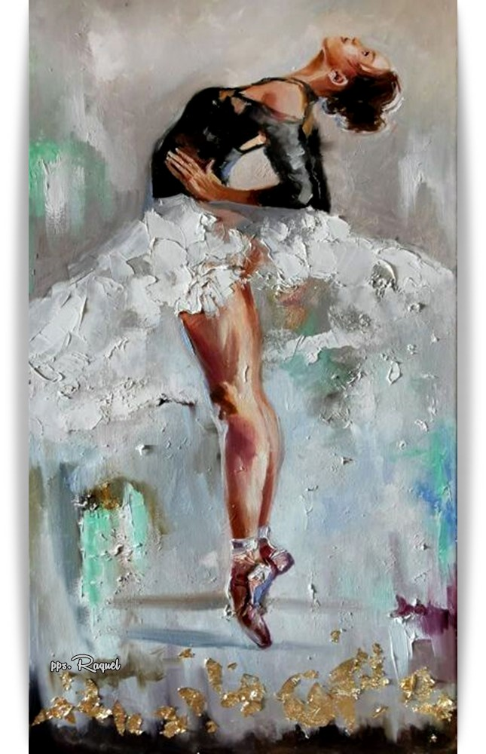



Slide 11
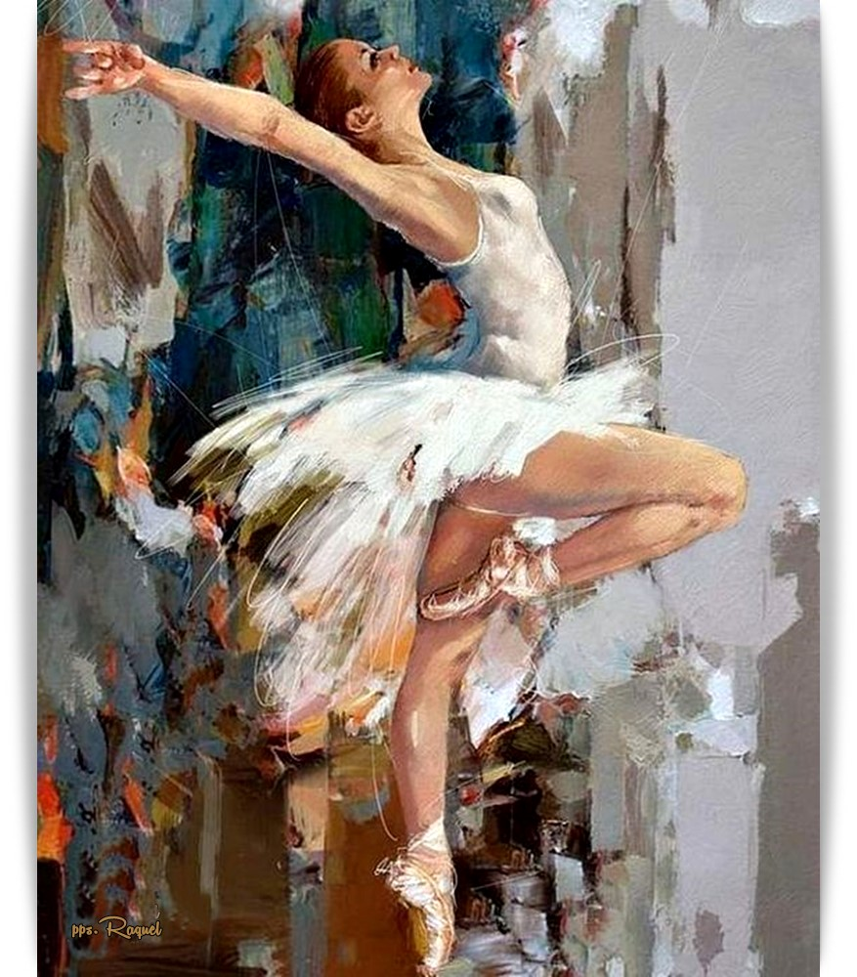

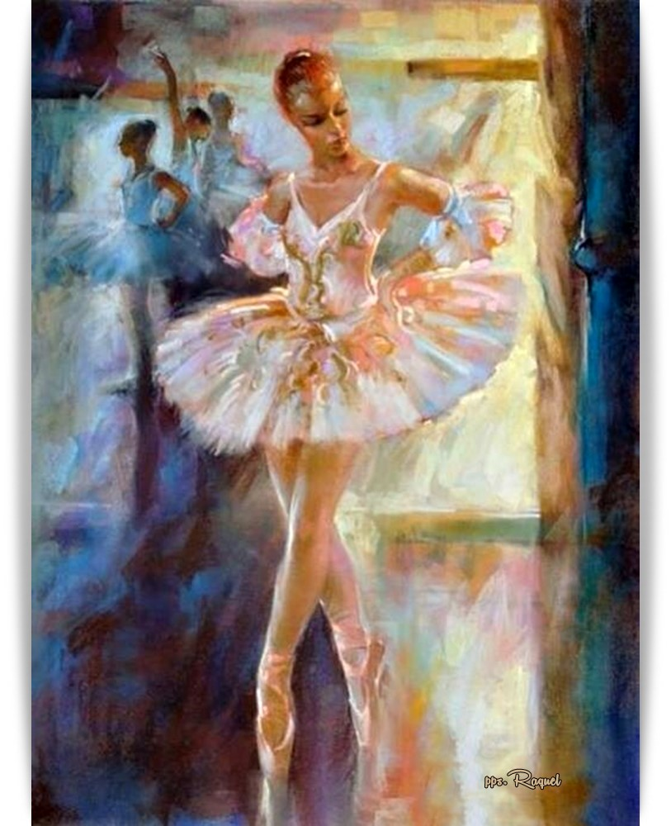

Slide 12

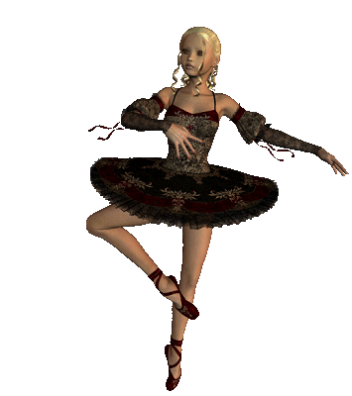
Sus miradas reflejan la intensidad del deseo, y sus gestos, la pureza de un sueño hecho realidad, son como hadas que danzan en un bosque encantado, envolviendo al público en un aura de magia y verdad

Slide 13
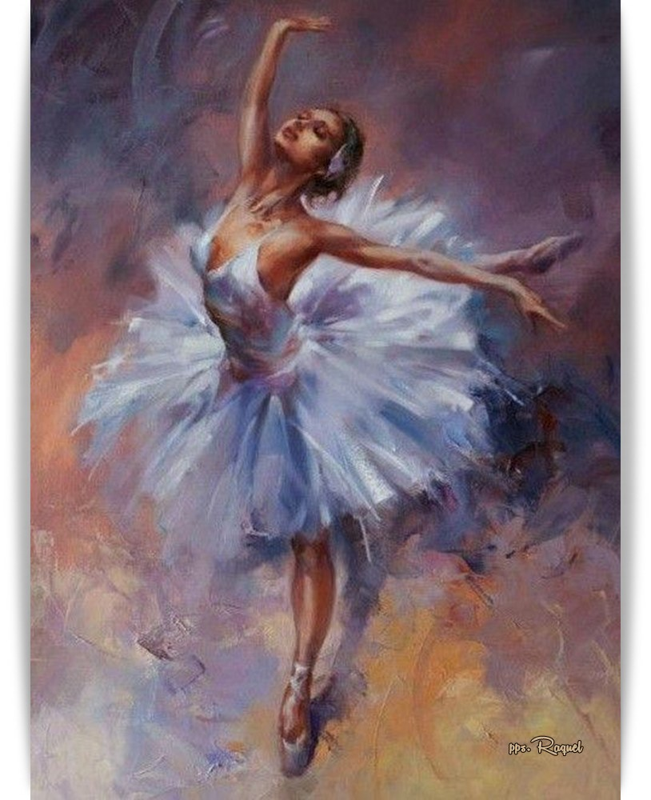

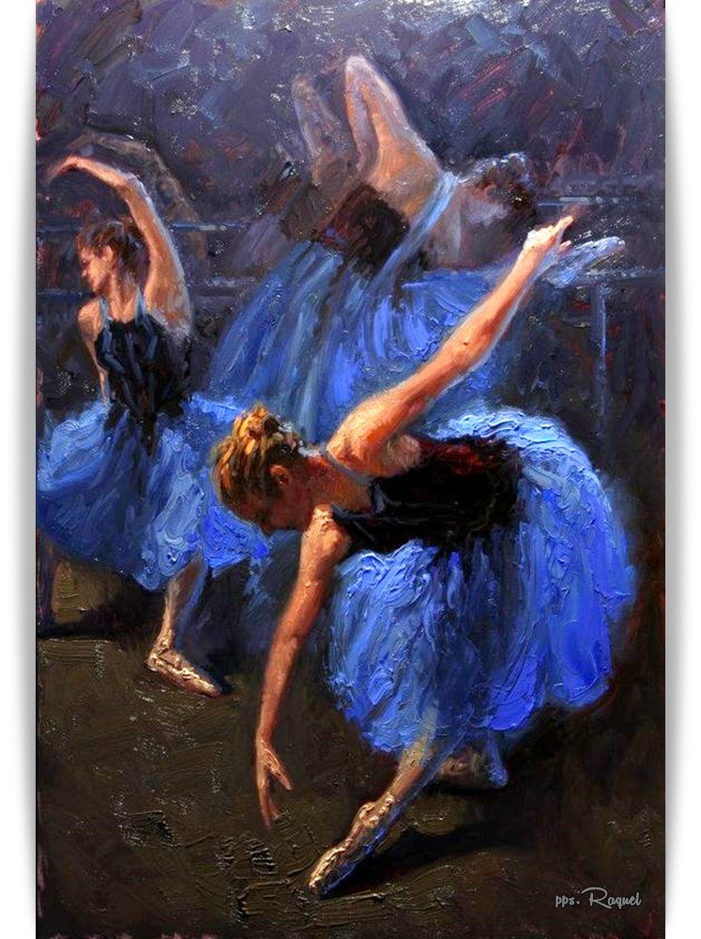

Slide 14

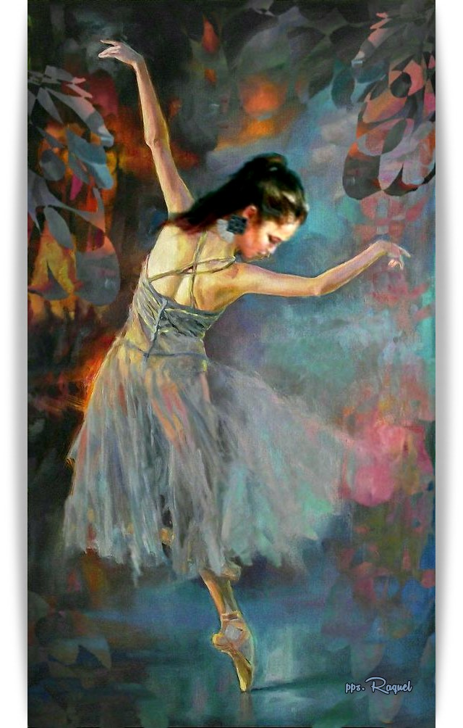
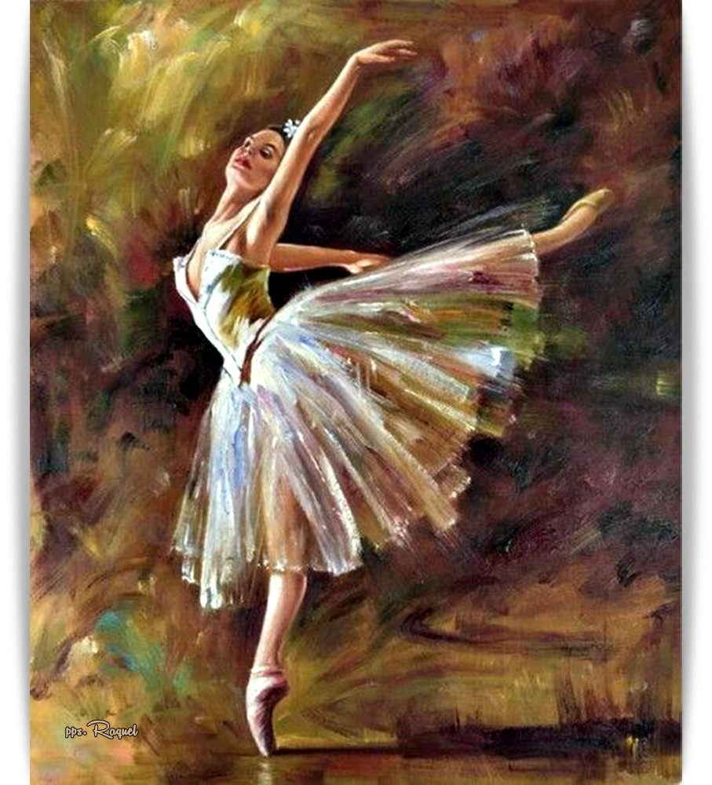

Slide 15

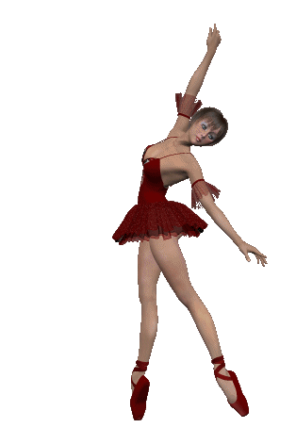
Cada paso es un susurro, cada giro, un suspiro, bailarinas, símbolos de fuerza y delicadeza, en la danza encuentran su voz, su libertad, y en cada representación, renacen con belleza.

Slide 16
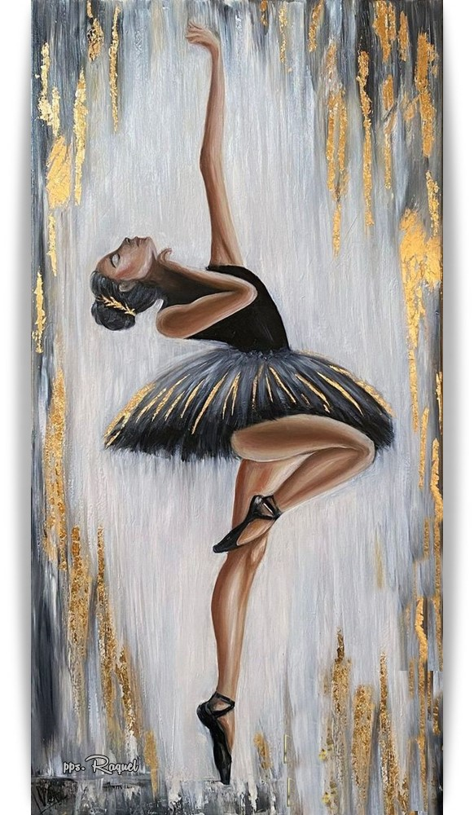

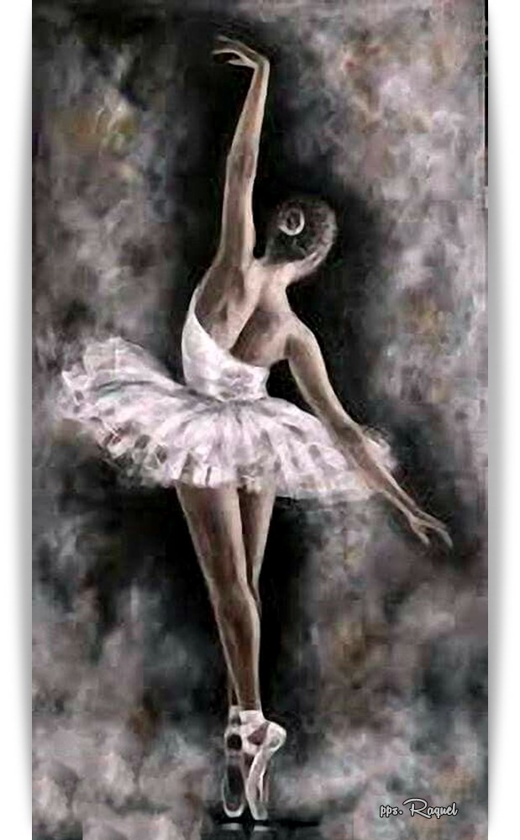

Slide 17
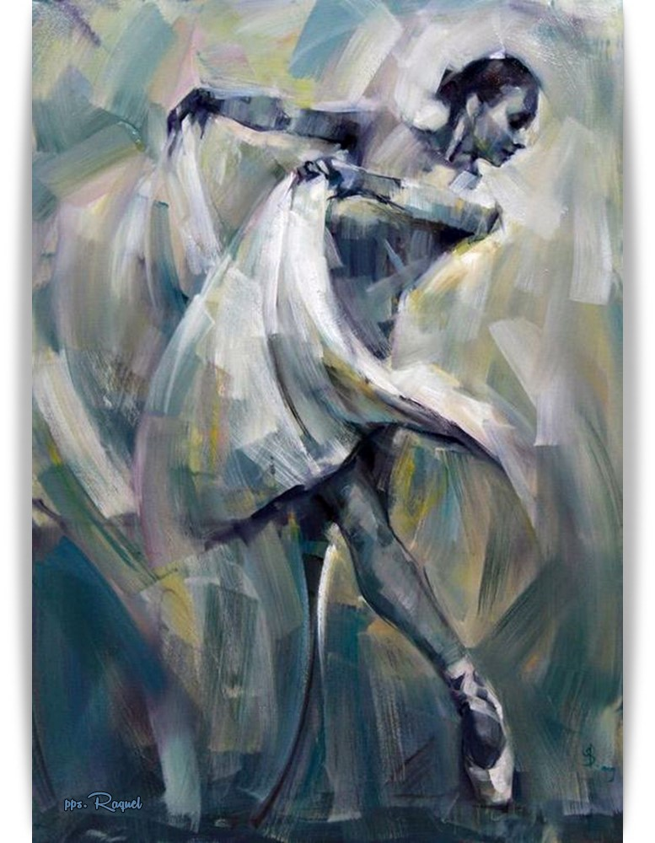



Slide 18
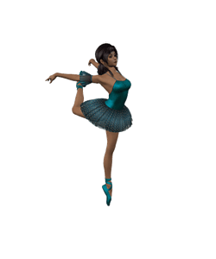

Al final del espectáculo, el aplauso resuena, como un tributo al arte de estas mujeres divinas, bailarinas, guardianas de la emoción y el fervor, que en cada movimiento, nos regalan su luz cristalina

Slide 19
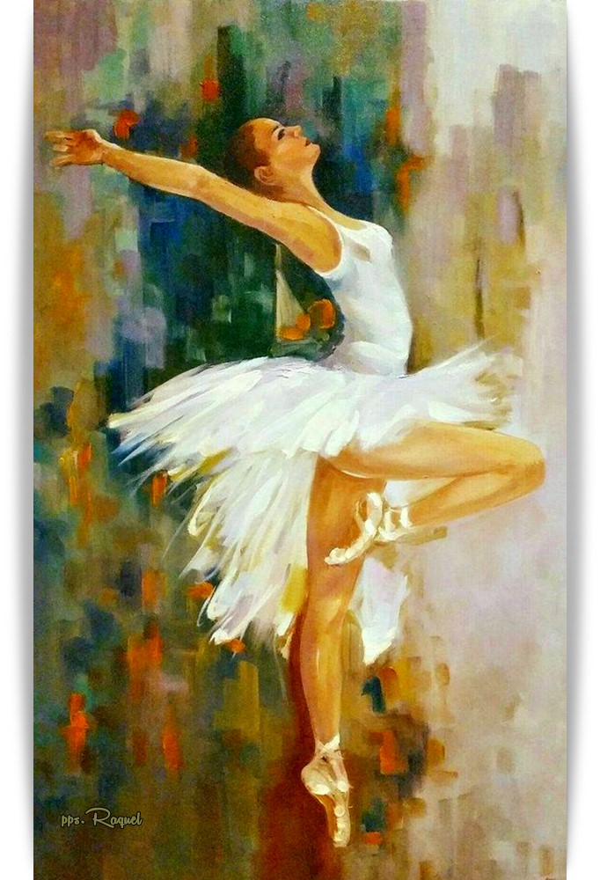

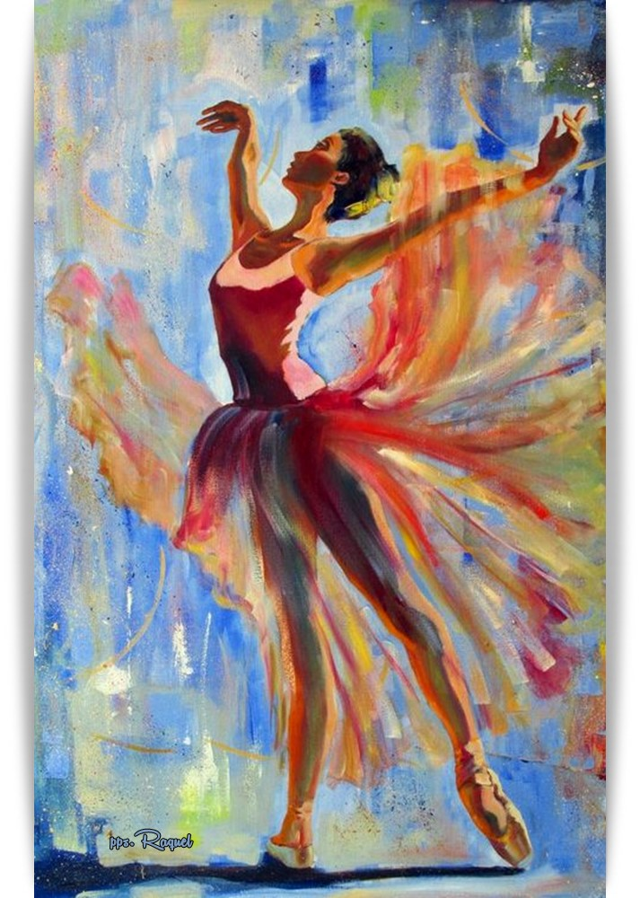


Slide 20
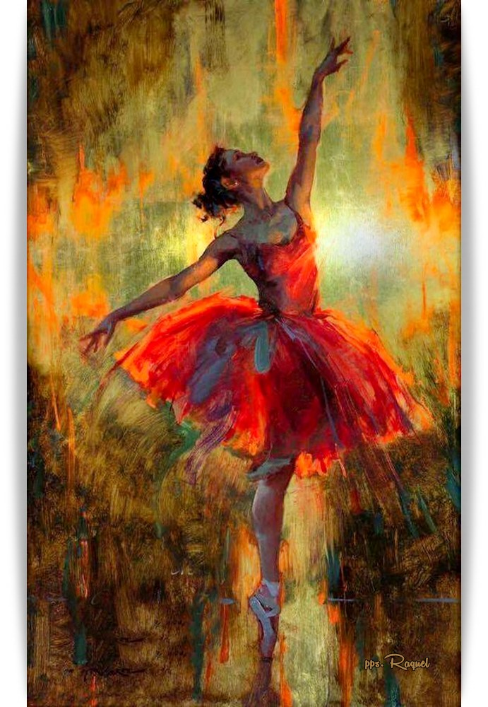
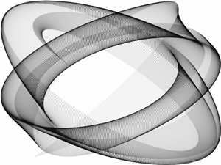
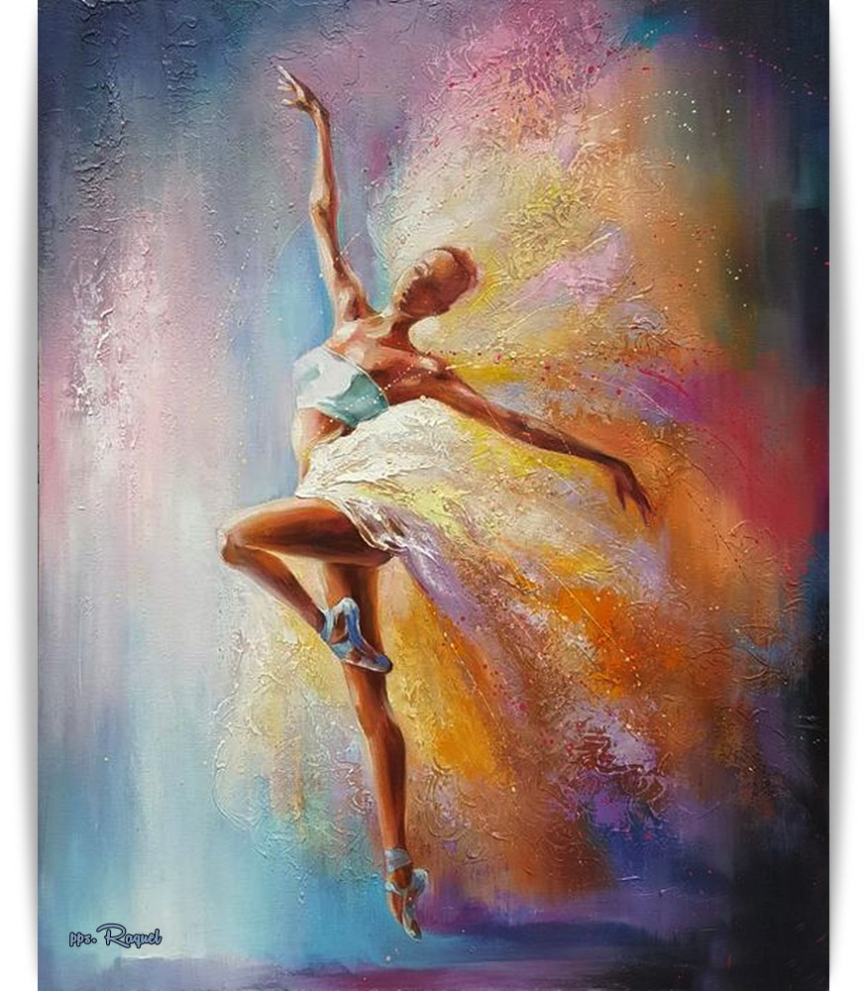

Slide 21

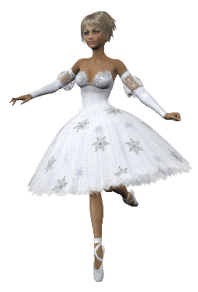
En los camerinos, se despojan de su brillo y su gloria, pero en sus corazones, la pasión sigue encendida, bailarinas, guerreras de la disciplina y la entrega, su arte es un legado que perdura en la memoria

Slide 22
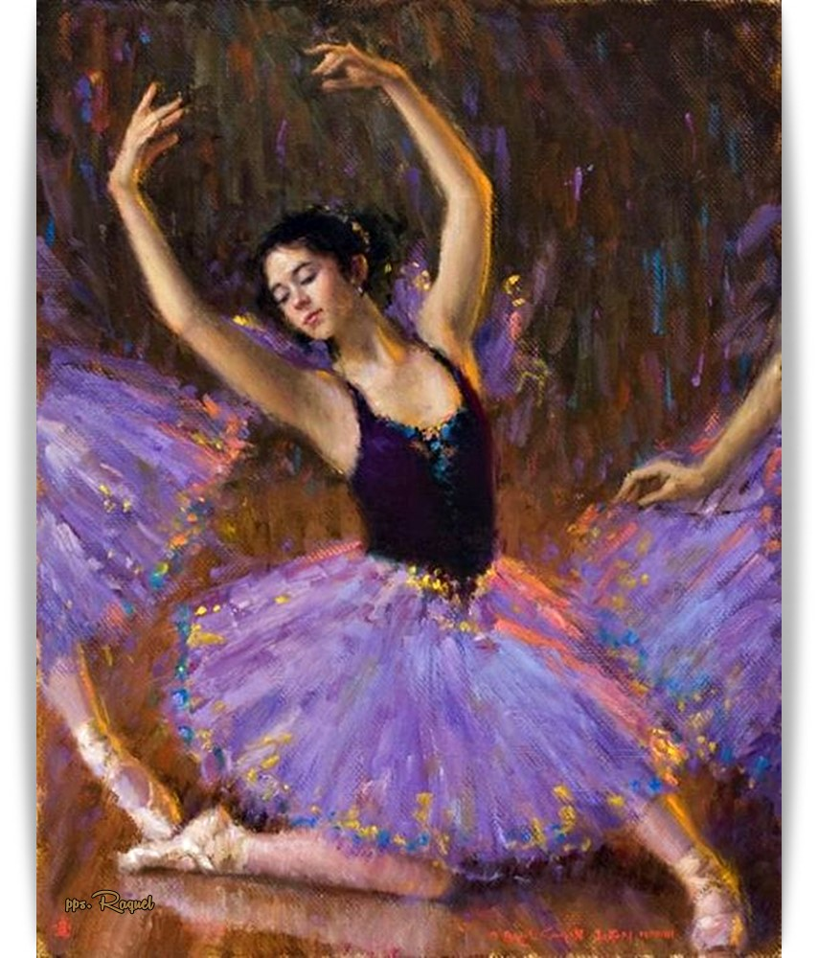

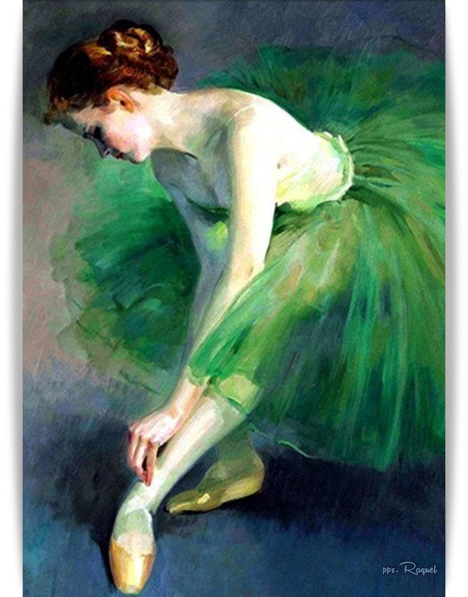

Slide 23
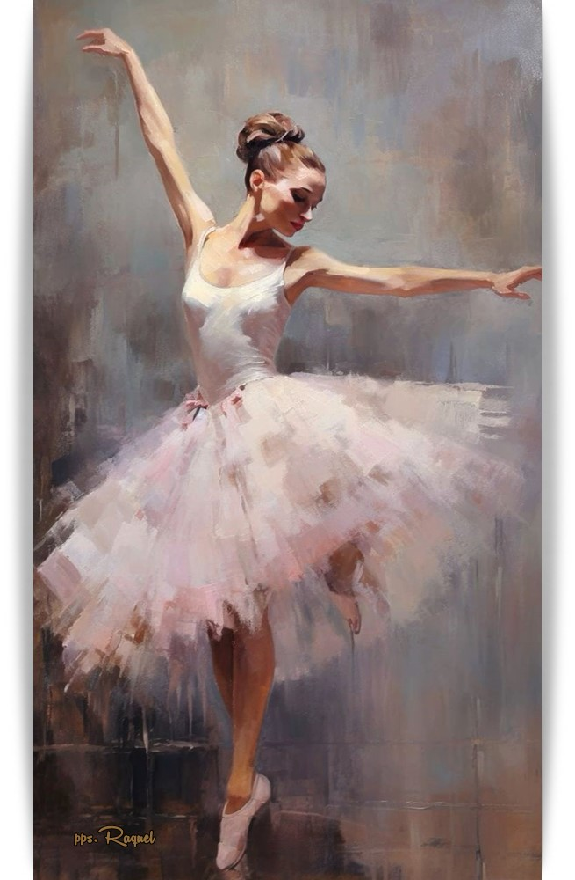

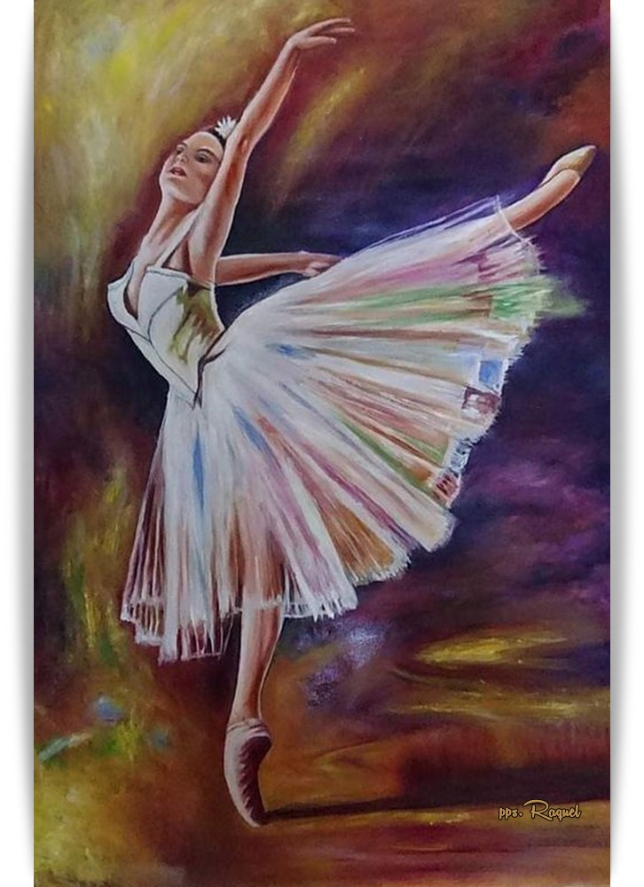

Slide 24
Detrás del telón, se preparan para el siguiente acto, cada ensayo es un viaje hacia la perfección, bailarinas, artistas incansables en su búsqueda, dejarán su huella en cada alma con su danza en acción

Slide 25
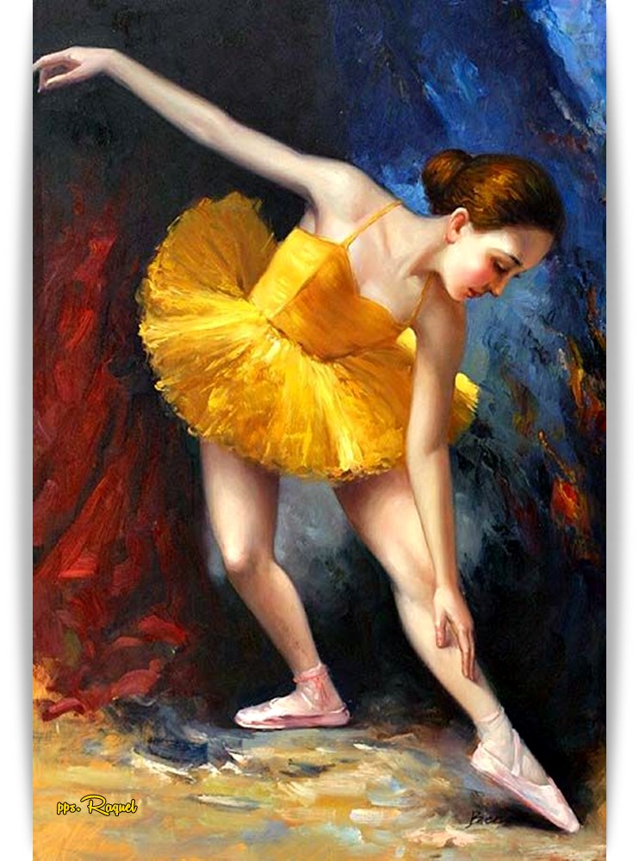
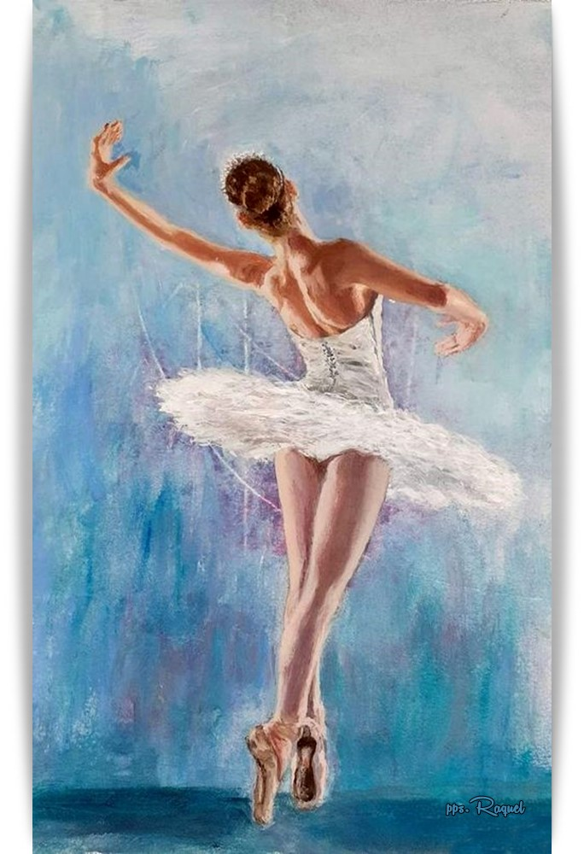





Slide 26

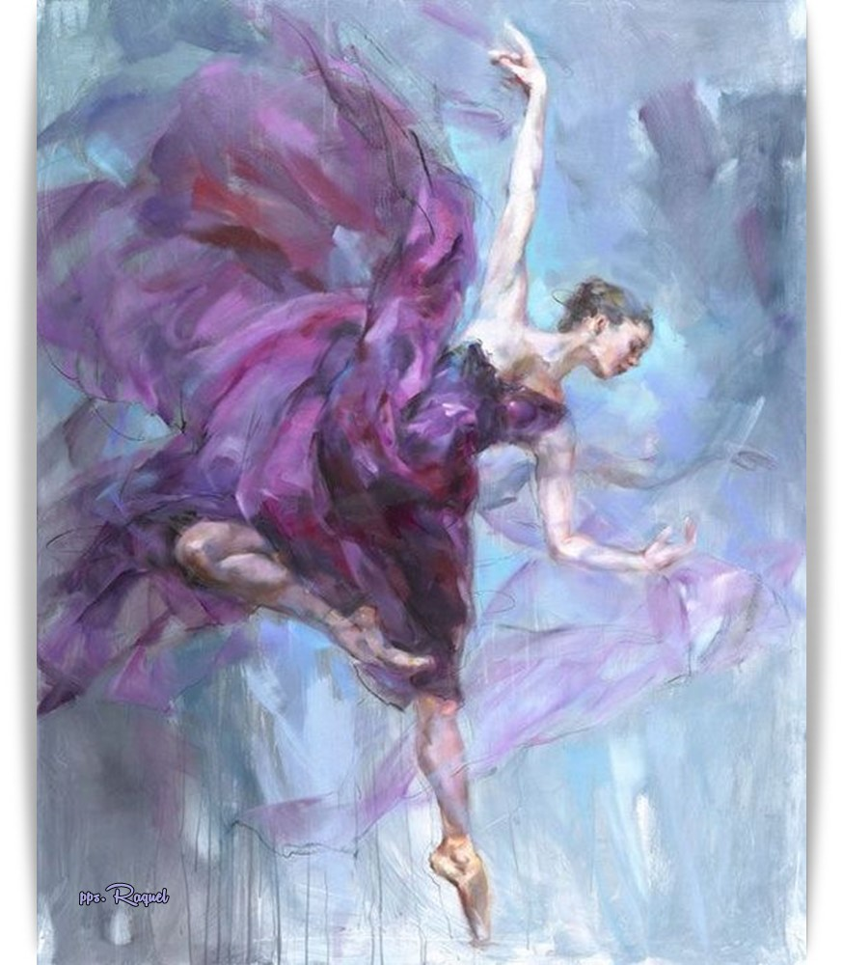
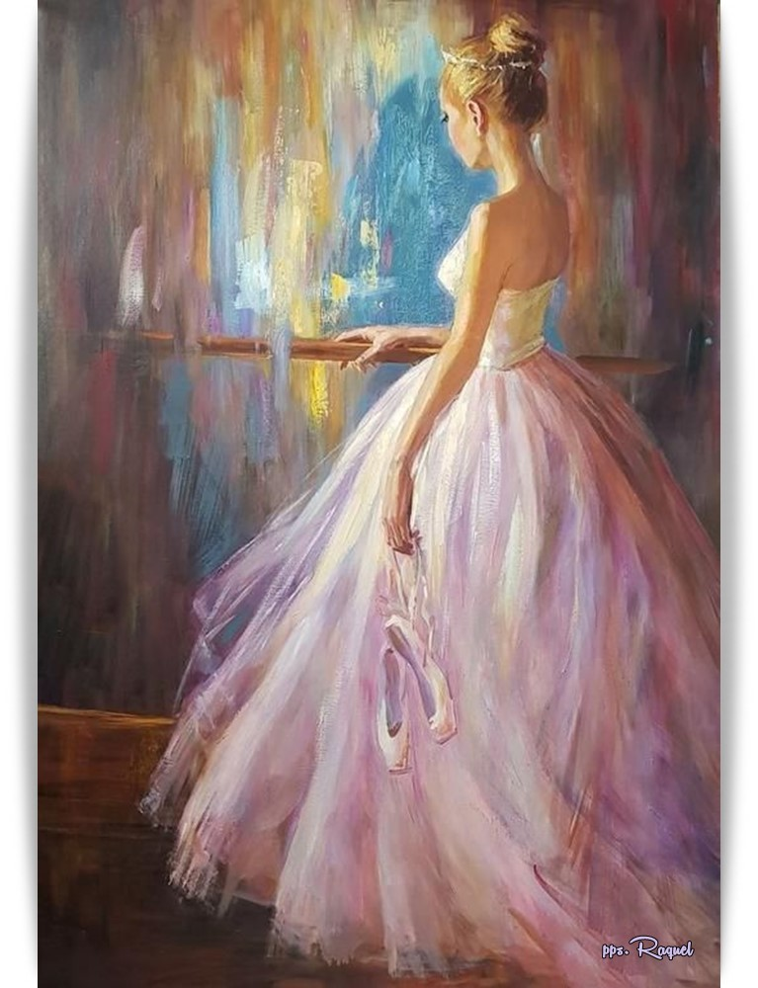

Slide 27
A través del tiempo, su arte trasciende fronteras, bailarinas, embajadoras de la belleza universal, sus movimientos son un idioma que todos comprenden, una danza eterna que conecta al mundo en su totalidad

Slide 28
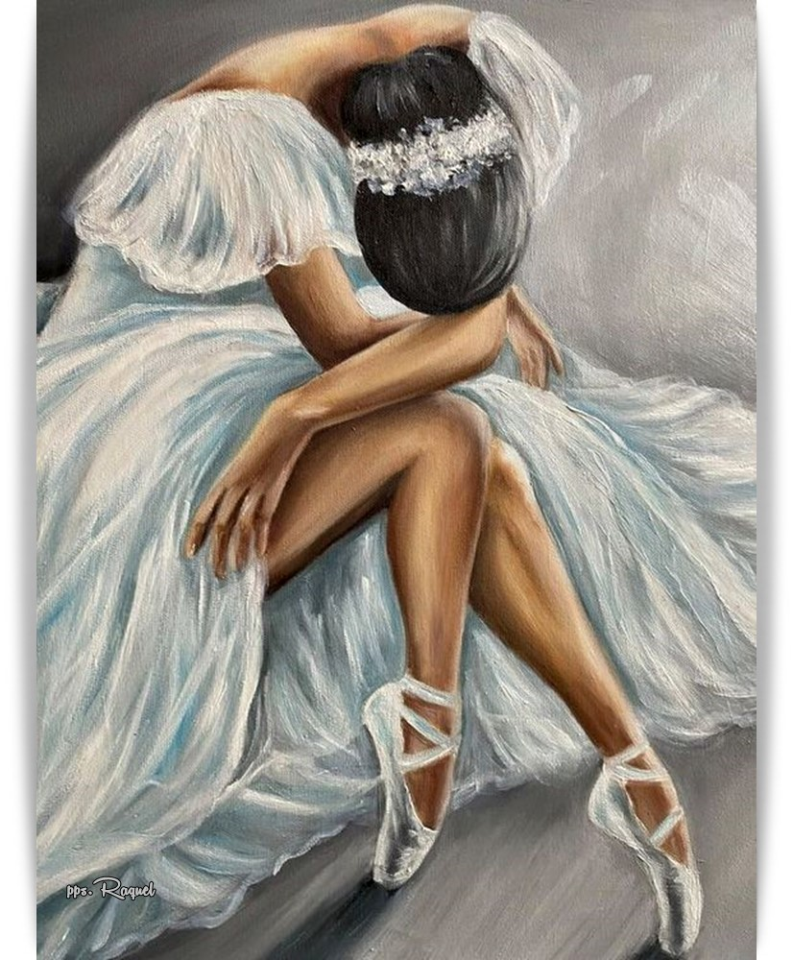

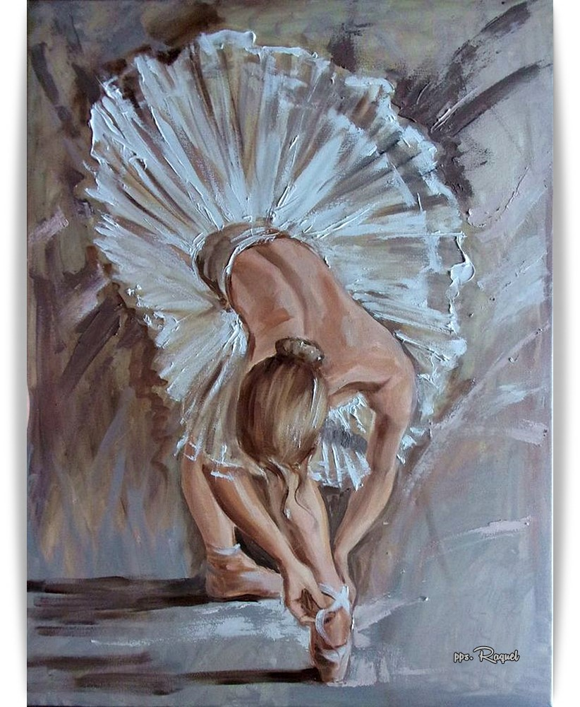

Slide 29
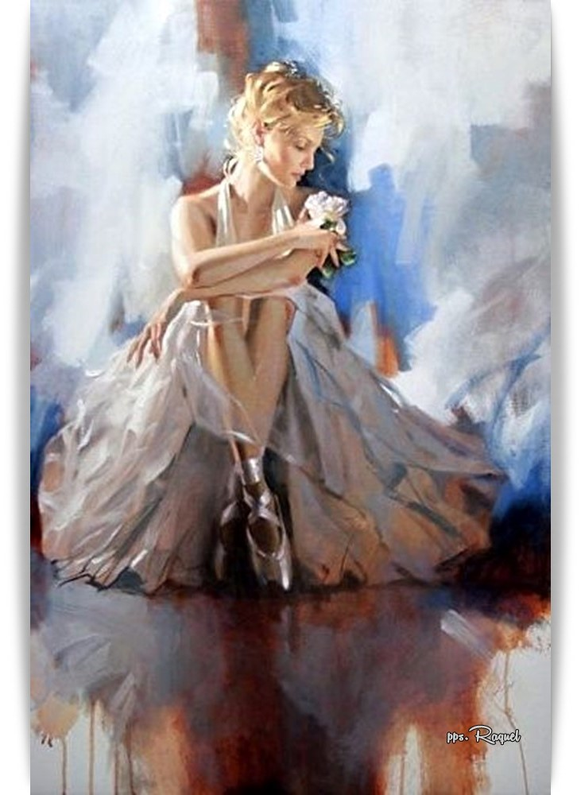

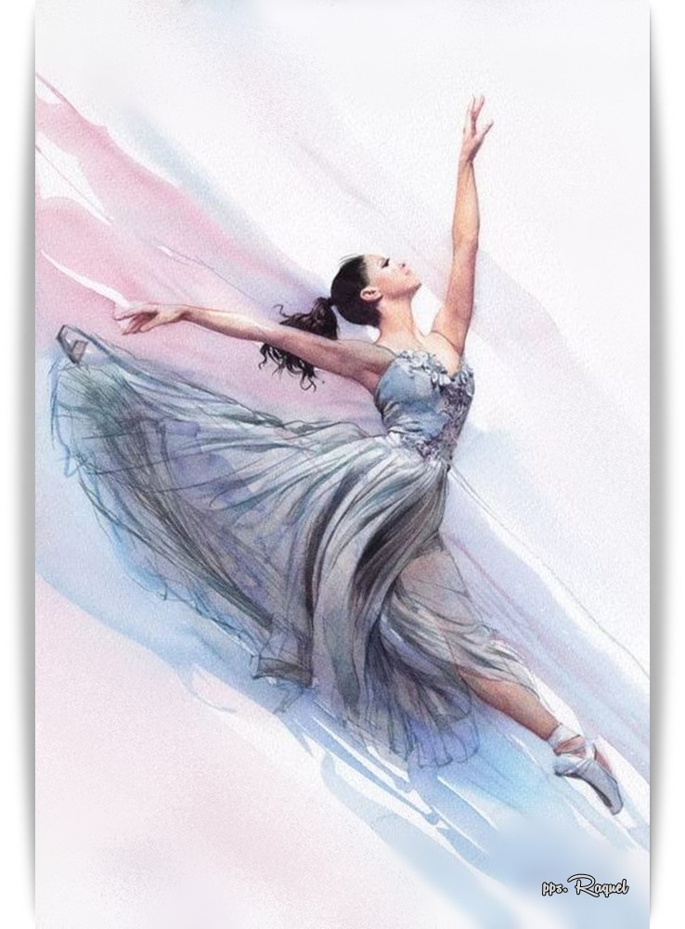







Slide 30
En la penumbra, siluetas que desafían la gravedad, bailarinas, seres de luz en un mundo de sombras, su danza es un rayo de esperanza en la oscuridad, un recordatorio de la belleza que habita en cada alma

Slide 31
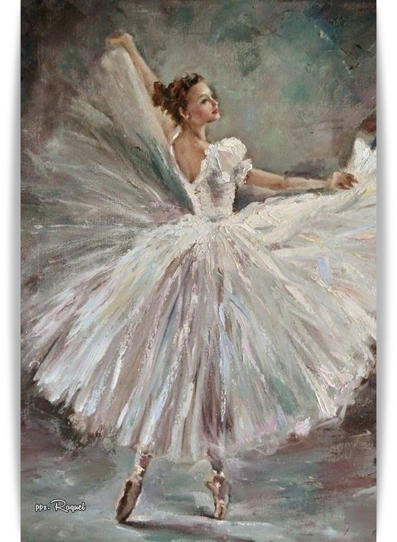

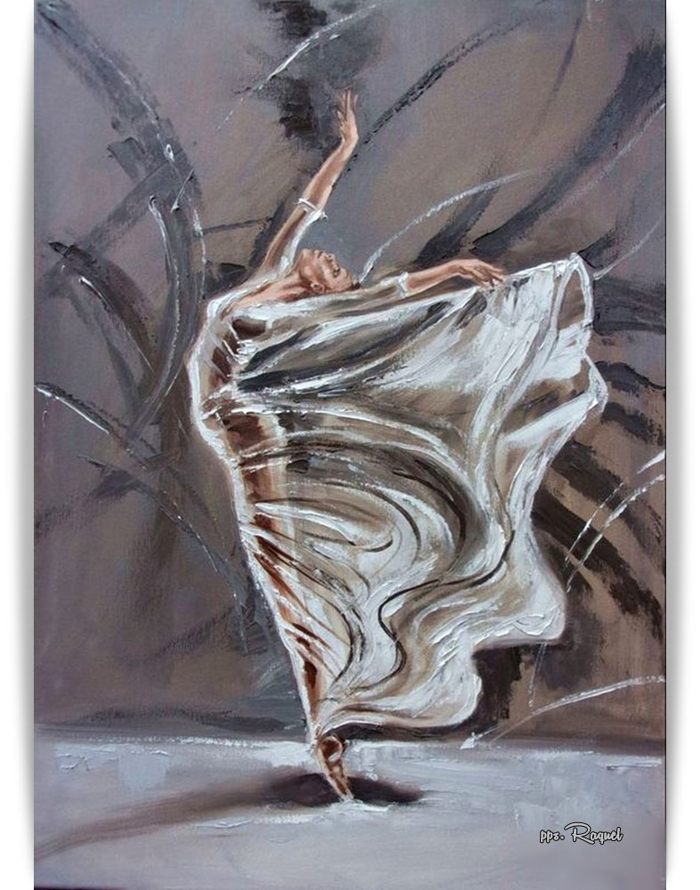

Slide 32
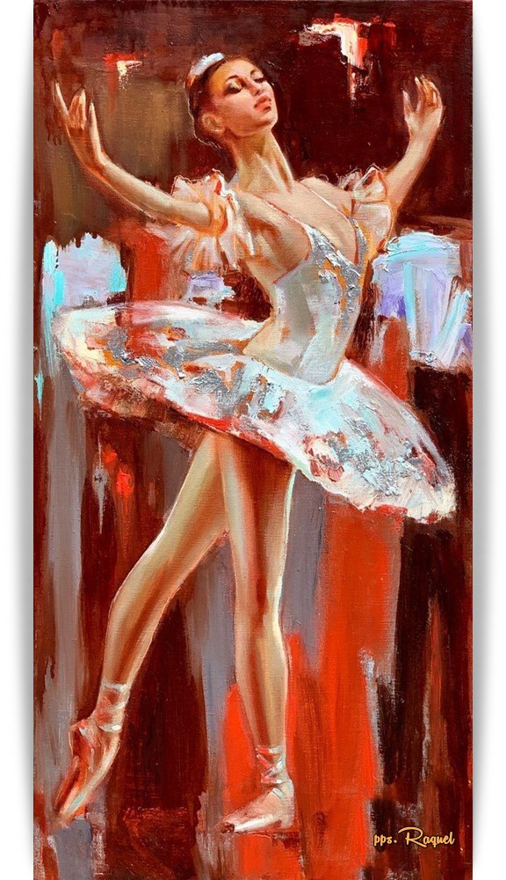

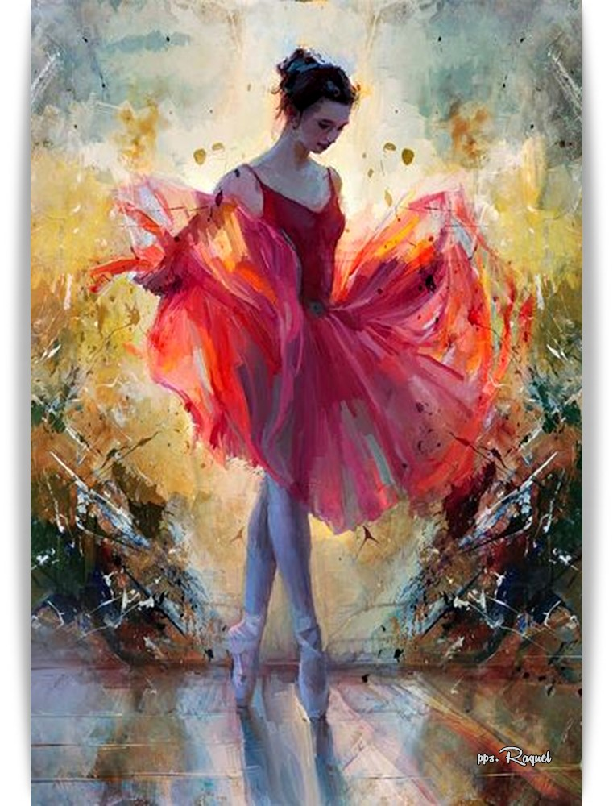


Slide 33









¿Te ha gustado?
Puedes ver más entrando
Aquí
Además puedes recibir powerpoints en tu correo electrónico suscribiéndote aquí:
Esta presentación powerpoint ha sido creada y compartida única y exclusivamente para mispps.com

